Slide 1
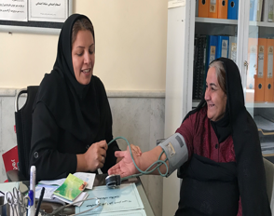
برنامه سالمندان
کار گروه تخصصی سلامت
هماهنگی های برون بخشی برای حمایت از سالمندان پر خطردر دوران پاندمی کووید-19
1400/12/01

Slide 2
افزایش گروههای سنی جمعیت جهانی

Slide 7
انفجار جمعیت سالمندی
از سال1420 شمسی 22درصد جمعیت به سنین سالمندی (60 سال و بالاتر) خواهند رسید.
بنابراین در فرصت کمتر از بیست سال، باید کشور را برای مواجهه با پدیده سالمندی آماده سازیم.
از این رو به بحث سلامت سالمندی نیز باید به عنوان یکی از مهمترین اولویت ها در برنامه های سلامتی و بهداشتی استان پرداخته شود.

Slide 8
مقایسه شاخصهای مهم برنامه سلامت سالمندان در سال99
 | درصد یکبار خدمت در سال99 | مراقبت توسط غیر پزشک در سال 99 | نام دانشگاه
رتبه1 | 52.2 | 29.5 | شیراز
رتبه2 | 47.3 | 14.02 | تبریز
رتبه3 | 45 | 13.1 | زنجان
 | 34.6 | 11.6 | کشور
 | 47/6 | 11/3 | اهواز
 | 28.7 | 10.7 | اصفهان
 | 28.3 | 7.3 | ارومیه
 | 33/7 | 7/6 | اردبیل
 | 28 | 6.7 | گیلان
 | 12/7 | 3/1 | ایران
 | 19.6 | 2.6 | شهید بهشتی
 | 20.9 | 1.8 | تهران

Slide 9
مقایسه درصد مراقبت سالمند از سال 92 تا99

Slide 11
وضعیت سالمندان در اپیدمی کرونا تا مورخ 1400/11/30
تعداد سالمند فوت شده به کل فوت شدگان | تعداد سالمندان فوت شده نسبت به تعداد سالمند مبتلا | سالمند مبتلا به کل مبتلایان | سالمندان مبتلا نسبت به کل جمعیت سالمند | تعداد کل سالمندان
8778( کل فوت شده) | 6711 | 175209(کل مبتلایان ) | 35095 | 430311 | تعداد
76/4% | 19/1% | 20/2% | 8/15 % | 12/1% | درصد

Slide 12
وضعیت سالمندان از نظر واکسیناسیون تا مورخ 30/11/1400
نوبت سوم | نوبت دوم | نوبت اول | تعداد کل سالمندان
334031 | 452682 | 481561 | 488010 | تعداد
68/4 | 92/7 | 98/7 | 12/1 | درصد

Slide 13
غربالگری سالمندان( از نظر بیماری کووید19) در اپیدمی کرونا
مرحله چهارم | مرحله سوم | مرحله دوم | مرحله اول
100 | 92/2 | 89/4 | 91/8

Slide 14
اطلاعات سالمندان دانشگاه علوم پزشکی تبریز 1400
نسبت سالمندان به کل جمعیت تحت پوشش دانشگاه علوم پزشکی تبریز در سال1400 | 12/1%
تعداد سالمندان در مراکز نگهداری | 380
نسبت سالمندانی که در منزل نگهداری می شوند | 99%
نسبت سالمندانی که تنها زندگی میکنند | 14.3%

Slide 15
مقایسه وضعیت فوتی ها در اثر کرونا در مراکز نگهداری شبانه روزی سالمندان
درصد فوتی | تعداد فوتی سالمند در اثر کرونا | تعداد مددجوی سالمند | نام دانشگاه
1.7 | 33 | 1845 | ایران
0.8 | 3 | 338 | تبریز
2.7 | 5 | 185 | اهواز
8.3 | 9 | 108 | اردبیل
0.68 | 10 | 1459 | اصفهان
1.86 | 10 | 536 | ارومیه
5.25 | 46 | 875 | مشهد
1.76 | 22 | 1247 | تهران

Slide 17
مهمترین نیازهای سالمندان
نیازهای مالی-اقتصادی: زن یا مردی که خود را زمانی صاحب قدرت و نفوذ اقتصادی می دانست و مدیر یا مسول دخل و خرج بود به یکباره خود را نیازمند و بدون قدرت می یابد.
نیازهای درمانی و بهداشتی: مانند مراقبتهای پزشکی، دارو، روانشناسی و پرستاری
نیازهای رسانه ای و تفریحی: پارک و گردش، سفر، رادیو، تلویزیون، سینما، تئاتر و روزنامه ها و...
نیازهای روانی و اجتماعی: اواخرزندگی سالمندان عموما با این تغییرات همراه است: افسردگی، زود رنجی، انتظار مرگ تدریجی، عدم سودمندی، خستگی، تغییر در الگوی خواب و بی خوابی و احساسات غم و اندوه به خاطر عدم توجه فرزندان و اطرافیان که عمری برای رفاه آنان تلاش کرده اند.

Slide 18
سالمندی
سالمندی باید پویا شود یعنی« فرایند بهینه سازی فرصت ها برای سلامتی، مشارکت و امنیت به منظور افرایش کیفیت زندگی افراد رو به سالمندی است» صورت گیرد.
سالمندان باید مشارکت اجتماعی لازم را داشته باشند و جامعه نیز باید زمینه لازم را برای سلامت، مشارکت و امنیت اقتصادی، اجتماعی و روانی و سلامت جسمی سالمندان فراهم کند. در واقع در چنین شرایطی است که استقلال آنها حفظ می شود، عزت نفس آنان خدشه دار نمی شود و از زندگی خود لذت برده و رضایت بالا خواهند داشت و تعامل منطقی با اطرافیان و نسل جوان خواهد داشت و در انتقال فرهنگی و تقویت هویت فرهنگی و جامعه پذیری نسل جدید ایفای نقش موثر خواهند کرد.

Slide 19
سالمندان
افراد تحت پوشش کمیته امداد امام (ره) : حدود 52000 نفر،
افراد تحت پوشش بهزیستی: حدود 22000 نفر،
افراد تحت پوشش سازمان تامین اجتماعی – بازنشستگی کشوری و لشگری حدود ........ نفرتخمین زده می شود
حدود 25 درصد سالمندان از هیچگونه بیمه درمانی و اجتماعی برخوردار نمی باشند.
15درصد از سالمندان شاغل و 82.3 درصد غیرشاغل هستند؛ بیشترین فراوانی وضعیت فعالیت زنان سالمند مربوط به زنان خانه‌‪دار است که 75 درصد می‌‌باشد و بیشترین فراوانی وضعیت فعالیت مردان سالمند متعلق به بازنشستگان است که 40 درصد می‌‪باشد؛
همچنین قابل ذکر است که 26.3 درصد از مردانِ سالمند و 1.5 درصد از زنانِ سالمند، شاغل می‌باشند.از کل سالمندان غیر شاغل، 44.8 درصد اعلام داشته‌اند که به هیچ شغلی علاقمند نمی‌باشند یا توانایی انجام شغلی را ندارند.
51.3 درصد از سالمندان اظهار داشته‌اند که پس از 60 سالگی در بیمارستان بستری شده‌اند و 44.8 درصد پاسخ منفی داده‌اند.
ازمجموعِ سالمندانی که پس از سن 60 سالگی در بیمارستان بستری شده‌اند، 42.6 درصد عنوان کرده‌اند که 3-2 بار در بیمارستان بستری شده اند،

Slide 20
مشکلات سالمندان
کمبود قوانین پشتیبان حقوق سالمندان و ضمانت‌های اجرایی،
عدم استفاده کافی از ظرفیت‌های شورای ملی سالمندان،
عدم توجه کافی به ساماندهی سالمندان در قانون برنامه پنجم،
فعالیت‌های موازی و عدم وجود گزارش منسجم – جامع و کامل از عملکرد دستگاهها،
پوشش ناکافی رفاهی و بیمه‌ای،
ضعف و عدم کارآیی نهادهای مردمی مرتبط،
عدم کفایت سیستم بهداشت، درمانی و توانبخشی موجود در امور تخصصی سالمندان.

Slide 21
پیشنهاد
آموزش برخورداری از زندگی سالم و اجتناب از رفتارهای پرخطر،
ایجاد فرصت مشارکت سالمندان در روند توسعه جامعه،
ایجاد زمینه حضور سالمندان در کنار خانواده،
توجه ویژه به نیازهای زنان سالمند،
تقویت نقش نهادهای مردمی مرتبط،
تخصصی شدن رویکردهای بهداشتی (طب پیشگیری)، درمانی و توانبخشی سالمندان،
ارتقاء کیفیت زندگی سالمندان.
استفاده از نقاط قوت، توانمندی‌ها و مهارت‌های سایر سازمان‌ها و گروه‌ها در قالب همکاری بین بخشی، ائتلاف و شبکه سازی. در این جا، سازمان‌ها، بخش‌ها و گروه‌های همکار با به کار گیری توانمندی‌های خود، بر اساس جدول تقسیم کار مشخص شده؛ هر کدام قطعه ای یا قطعاتی از پازل مربوط به پروژه تعریف شده را ارایه می نمایند
آموزش کارشناسان و سایر افراد قابل اعتمادی که می توانند به عنوان گروه های حد واسط، آموزش ها را به گروه مخاطب منتقل نمایند
دسترسی به گروه های مخاطبین به منظور آگاه‌سازی و بازاریابی اجتماعی

Slide 22
شناسایی و حمایت از سالمندان آسیب پذیر در شرایط کووید19
سالمندان از قربانیان آشکار در این شرایط بحرانی هستند، بخصوص در سالمندانی که به بیماریهای زمینه ای مبتلا هستند احتمال مبتلا شدن به COVID-19 و مرگ ناشی از آن بیشتری وجود دارد. ویروس کرونا به عنوان یک بحران سلامت عمومی شناخته شده که هزینه‌های بسیار زیادی بر جوامع مختلف وارد نموده است باعث ایجاد چالشهایی برای تاب آوری روانی شده است. حال با توجه به آسیب پذیر بودن سالمندان، سوال اصلی این است که برای ارتقاء تاب آوری آنان چه استراتژیهایی در برابر این ویروس می‌توان بکار برد؟ در زمان همه گیری کووید، در کنار همسر، فرزندان، خانواده، دوستان، همسایگان، هم محلی ها و نیز دولت که عموما بهترین منابع حمایت اجتماعی هستند، گروه های داوطلب و خیر نیز از منابع ارزنده اجتماعی جهت ارتقاء تاب آوری سالمندان محسوب می شوند

Slide 23
اهداف اختصاصی :
کاهش ابتلا و مرگ و میر سالمندان در شرایط همه گیری کرونا
افزایش آگاهی بخشی به سالمندان از طریق آموزش به سالمند، خانواده ، جامعه و گروه های داوطلب
افزایش سطح آگاهی خانواده و جامعه در خصوص مراقبت از سالمند
ارتقاي کیفیت زندگی سالمندان با بهبود حمایت های خانوادگی ،اجتماعی ، روانی و عاطفی از سالمندان در شرایط قرنطینه
فراهم کردن دسترسی به خدمات بهداشتی درمانی و حمایتی در شرایط همه گیری کرونا
نهادینه سازی همکاری بین بخشی، پذیرش مسئولیت همگانی و افزایش مشارکت همه دستگاههاي ذینفع برای تدوین و اجرای فعالیتهاي سلامت محور در راستاي توانمند سازی جامعه در توسعه خدمات رسانی به گروه سنی سالمندان
افزایش استفاده از منابع و داشته هاي محلی و تخصیص بهینه منابع براي ارتقاي سلامت سالمندان
کاهش آسیب‌های اجتماعی
افزایش كميت و كيفيت مشاركت مردم در سلامت و مراقبت از سالمندان نیازمند

Slide 24
فرایند اجرای طرح:
شناسایی سالمندان پر خطر و ارزیابی جامع ایشان: از نظر سلامت و بهزیستی روانی، جسمی، اجتماعی، عملکردی، شناختی، محیط فیزیکی، رفاهی شناسایی مشکلات و اولویت بندی نیازهای جسمی، روانی، اجتماعی سالمندان
انتخاب رویکرد: رویکردهای تک بخشی، تیمی و چند بخشی، خود مراقبتی، حمایتی
برنامه ریزی: انتخاب استراتژی و روش های مداخله ای و مسئول مداخله ( سازمانهای مسئول / گروههای داوطلب )
پایش و ارزشیابی برنامه :(ارزیابی استانداردها و اثربخشی اقدامات)

Slide 25
نیازها ومشکلات سالمندان
نیازهای جسمی و فیزیولوژیک
نیازهای روحی روانی
نیازهای اطلاعاتی و حمایتی سالمند و مراقب
نیاز به بهبود کیفیت زندگی و رفاه و ارتقاء امید به زندگی

Slide 26
انتخاب رویکرد و روش مناسب
رویکرد تک بخشی: در این رویکرد، با اعلام نیاز استخراج شده سالمند پرخطر به سازمان متولی، دستگاه مربوطه مداخله کامل و لازم را به تنهائی انجام می دهد.
رویکرد تیمی و چند بخشی: در این مدل سالمند به طیفی از مداخلات مختلف بهداشتی، درمانی، رفاهی و اجتماعی نیازمند است و به همین دلیل نیازها باید به سازمانها و دستگاههای مختلف متولی اطلاع رسانی شود و بر اساس پتانسیل موجود دستگاهها برای هر یک از آیتم های نیاز یا بخشی از یک آیتم از کمک خانواده، گروه های داوطلب و یا سایر نهادهای غیر دولتی و مردمی استفاده شود.
رویکرد خود مراقبتی: خود مدیریتی یا خود مراقبتی، رویکردی است که در برخی موارد با انتقال اطلاعات و مهارت های بهداشتی و توانمندسازی بیماران برای داشتن نقشی فعال در مدیریت شرایط مزمن بیماری و پیشگیری از ابتلا به بیماری ها و مشکلات و معضلات طراحی و اجرا می شود. این آموزش ها می تواند توسط طیف وسیعی از افراد و سازمانها شامل سازمانهای دولتی و خصوصی و سمن ها و گروههای داوطلب انجام شود. در این رویکرد مداخله اصلی توسط خود سالمند و خانواده انجام می شود.
رویکرد حمایتی : این رویکرد در مورد سالمندانی مورد استفاده قرار می گیرد که دارای سابقه ی حداقل یک مشکل خطرناک و جدی سلامتی یا رفاهی باشند. در این رویکرد، مدیریت وضعیت سالمندان مذکور پس از اولین ارزیابی، با توجه به نوع مشکل موجود، به یک دستگاه یا نهاد دولتی / غیر دولتی یا گروه داوطلب واگذار می شود و مسئول مربوطه از طریق بازدیدهای مکرر و مستمر از منزل و یا پیگیری های تلفنی نسبت به وضعیت سالمند مطلع می شود. کیس های آزار دیده و یا سالمندان آسیب پذیر از نظر اقتصادی و سالمندانی که در مراحل ابتدایی بیماری های صعب العلاج (سرطان، سکته های مغزی، آلزایمر) قرار دارند گزینه های خوبی هستند که به عنوان گروه هدف این رویکرد مورد مداخله قرار گیرند. نتایج نشان می‌دهد پیگیری های مستمر از مرگ، بستریهای طولانی مدت و مکرر در بیمارستان و آسیب های روانی، اجتماعی و اقتصادی در سالمند و خانواده او جلوگیری می کند.

Slide 28
آمار سالمندان تحت پوشش کمیته امداد

Slide 31
بهزیستی:
بهزیستی 22946 نفر تحت پوشش دارد

Slide 32
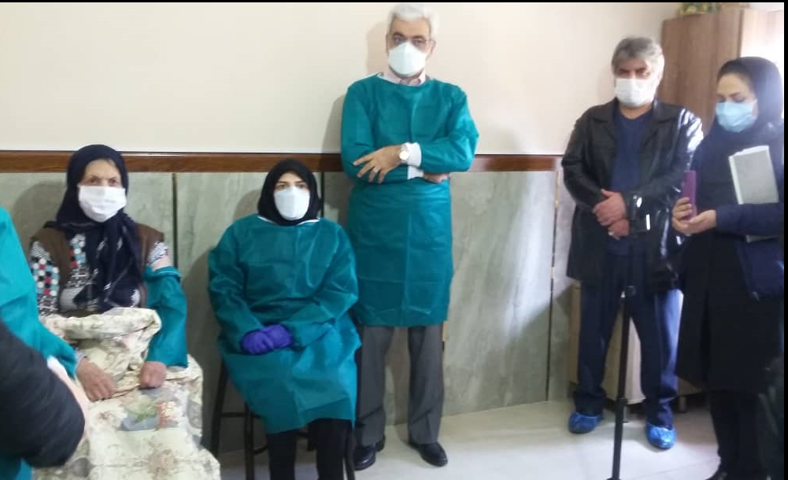

Slide 33
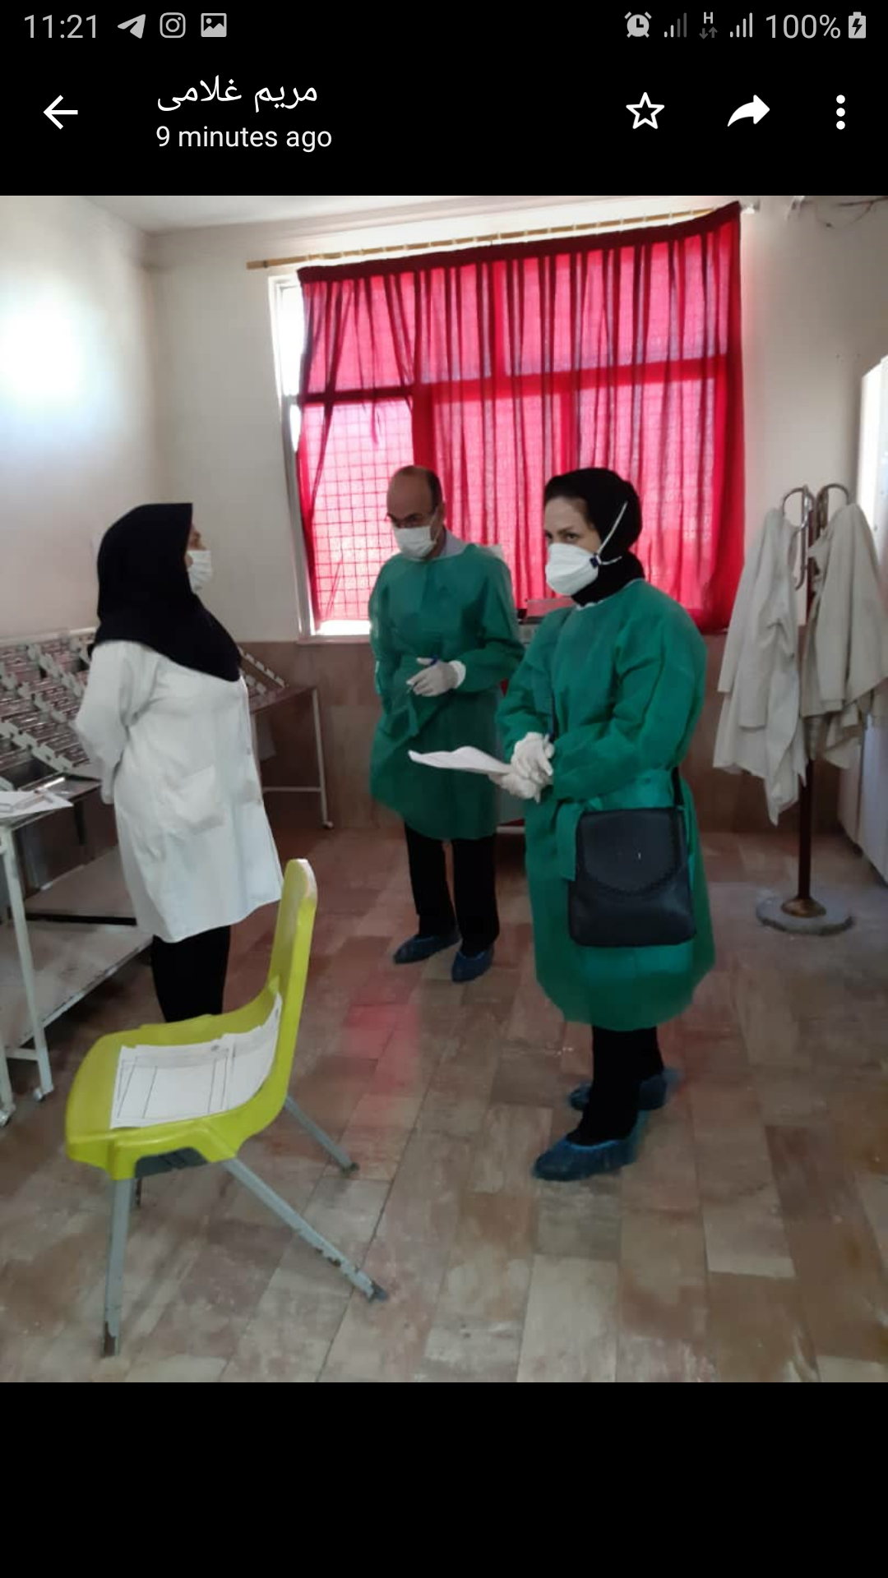

Slide 34
با تشکر و به امید کنترل ویروس کووید 19 – ما می توانیم.

